Slide 1
Транспорт веществ
через мембраны.(Активный
И пассивный транспорт.)

Slide 2
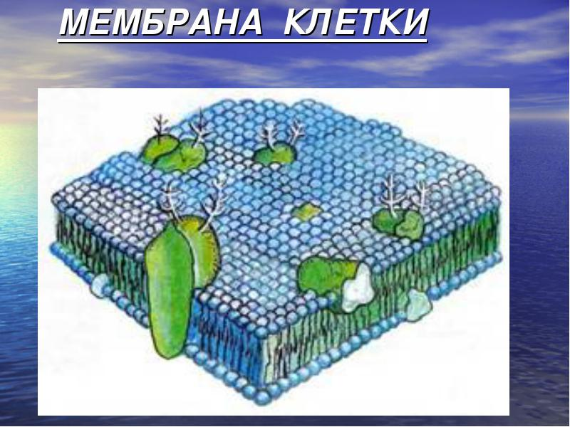
Функции мембран:
1.Защитная.
2.Опорная.
3.Ограничительная.
4.Обеспечение связи между клетками.
5.Место прохождения биохимических реакций 6.Транспортная.
7.Регуляция обмена веществ межд клеткой и внешней средой.
8.Рецепторная.

Slide 3
Свойства мембран
Мембраны обладают свойством
избирательной проницаемости,
то есть хорошо проницаемы для
одних вещества или молекул и плохо
проницаемы (или совсем
непроницаемы) для других.

Slide 4
Функции мембран в зависимости от необходимости использования энергии для осуществления транспорта веществ, различают:
пассивный транспорт - транспорт веществ, идущий без затрат энергии; активный транспорт - транспорт, идущий с затратами энергии.

Slide 5
Виды транспорта
Пассивный транспорт
Активный
транспорт
Перемещение
веществ,
идущее без
затрат энергии
Перемещение
веществ, идущее
с затратами
энергии

Slide 6
Пассивный транспорт
Виды пассивного транспорта
Транспорт веществ через липидный бислой (простая диффузия)
Транспорт веществ через специальные транспортные белки (облегченная диффузия)
Транспорт веществ через мембранные каналы

Slide 7
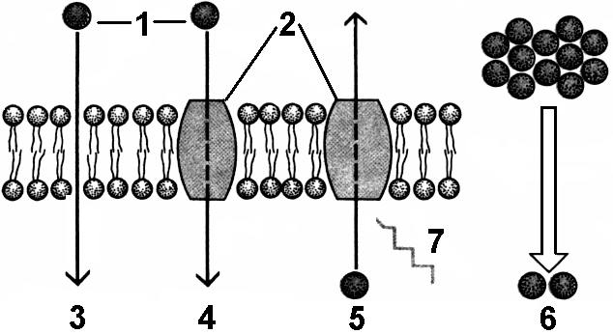
Простая диффузия - транспорт веществ непосредственно через липидный бислой. Через него легко проходят газы, неполярные или малые незаряженные полярные молекулы. Чем меньше молекула и чем более она жирорастворима, тем быстрее она проникает через мембрану

Slide 8
Диффузия через мембранные каналы.
Заряженные молекулы и ионы (Na+, K+, Ca2+, Cl-) не способны проходить
через липидный бислой
путем простой
диффузии, тем не
менее, они проникают
через мембрану, благодаря
наличию в ней особых
каналообразующих белков,
формирующих различные
каналы.

Slide 9
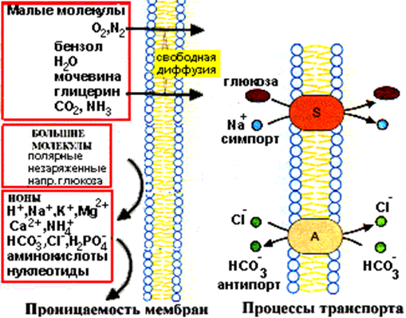
Облегченная диффузия
— транспорт веществ с
помощью специальных
транспортных белков,
каждый из которых отвечает
за транспорт определенных
молекул или групп родственных
молекул. Они взаимодействуют
с молекулой переносимого
вещества и каким-либо
способом перемещают ее сквозь мембрану. Таким образом в клетку транспортируются сахара, аминокислоты, нуклеотиды и многие другие полярные молекулы.

Slide 10
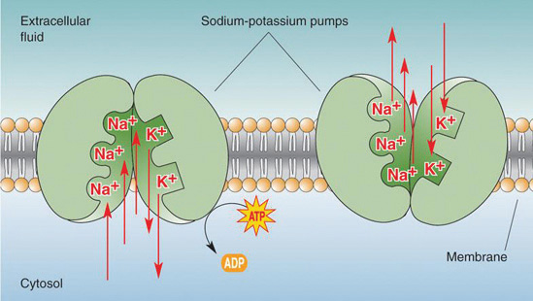
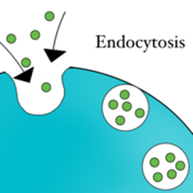
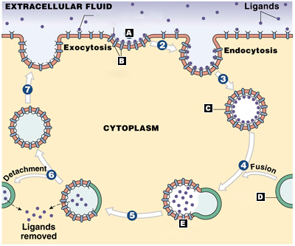
Активный транспорт
Виды активного транспорта
Натрий-калиевый
насос
Эндоцитоз
Экзоцитоз
Фагоцитоз
Пиноцитоз

Slide 11
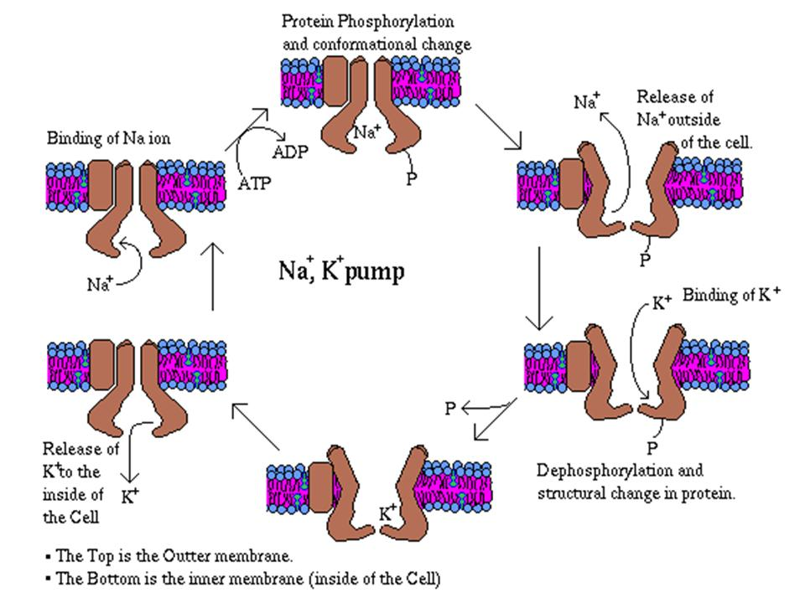
Натрий-калиевый насос
Натрий-калиевый насос, активно перекачивает Na+ из клетки, а K+ в клетку. Насос –трансмембранный белок мембраны,
способный измененять
свою конформацию и
присоединять к себе
2 иона К+, с наружной
стороны мембраны и
3 иона Na+ с
внутренней стороны.

Slide 12
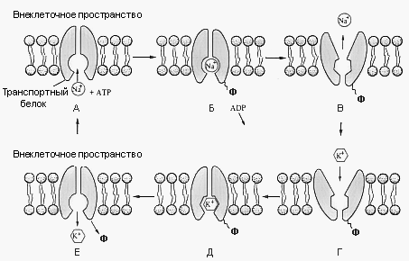
Натрий-калиевый насос
За один цикл работы насос выкачивает из клетки 3 Na+ и закачивает 2 К+ за счет энергии одной макроэргической связи молекулы АТФ

Slide 13
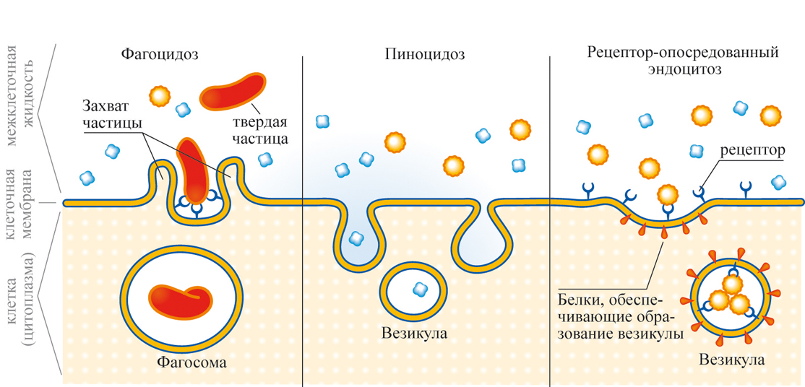
Эндоцитоз - процесс поглощения макромолекул клеткой. При эндоцитозе плазматическая мембрана образует впячивание, края ее сливаются, и происходит отшнуровывание в цитоплазму везикул – эндоцитарных вакуолей.

Slide 14
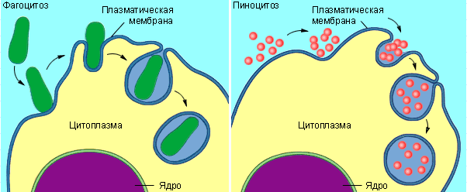
Фагоцитоз — захват и поглощение крупных частиц (например, фагоцитоз лимфоцитов, простейших и др
Пиноцитоз — процесс захвата и поглощения капелек жидкости с растворенными в ней веществами.

Slide 15
Экзоцитоз - процесс выведения различных веществ из клетки. Содержимое везикулы выводится за пределы летки, а ее мембрана включается в состав плазмалеммы.

